Slide 1
2025-2026B东城高三政治综合练习（一）
主观题细则
2026.4

Slide 2
考查情境：持续关注的重大议题
19（3）
考查知识：单元综合探究
材料二 北京将前瞻布局6G，具身智能等未来产业赛道，力争在"十五五"末建成全球数字经济标杆城市，新兴产业高地和未来产业引领地。北京以"两区"建设为抓手，推动制度型开放，支持企业参与国际标准制定；举办世界级产业大会，在国际科创枢纽设立联络处。同时，依托智库和大数据平台研判全球产业链趋势，提前布局前沿领域；统筹科技与产业政策资源，支持龙头企业联合产业上下游，科研机构共建研发中心，强链补链，提升产业链韧性。
(3)结合材料二，运用《当代国际政治与经济》知识，分析在推动未来产业中，北京是如何统筹高水平对外开放与提升产业链韧性之间关系的。(8分)
能力要求：自行建构答题逻辑→注重知识的结构化，增强思维的思辨性和深刻性。

Slide 3
19题（3）8分
【评分细则】4+3+1
①开放促进韧性：---4分 （举措3+落点1）
高水平对外开放举措：3分
坚持引进来与走出去相结合、通过对接国际高标准经贸规则为产业链韧性提升提供制度支撑、开展国际科创交流合作、发展更高层次开放型经济、打造国际化一流营商环境、稳步扩大制度性开放等
以上写出任2点得3分，写出其它以开放促进韧性的合理举措可酌情给1分
落点：以开放促进产业升级，为未来产业拓展国际空间，提升国际竞争力，筑牢安全基础。 1分
②韧性支撑开放：---3分 （举措2+落点1）
提升产业链韧性举措：2分
强化未来产业关键核心技术自主可控、提高自主创新能力、实现科技自立自强、发挥政府的政策支持、积极参与全球产业链合作等
以上写出任2点得2分，写出其它韧性支撑开放合理举措可酌情给1分
落点：增强产业链稳定性与竞争力，为高水平对外开放筑牢安全屏障 --- 1分
③在开放与安全协同发力/动态平衡/系统协同中推动未来产业高质量发展。 ---1分

Slide 4
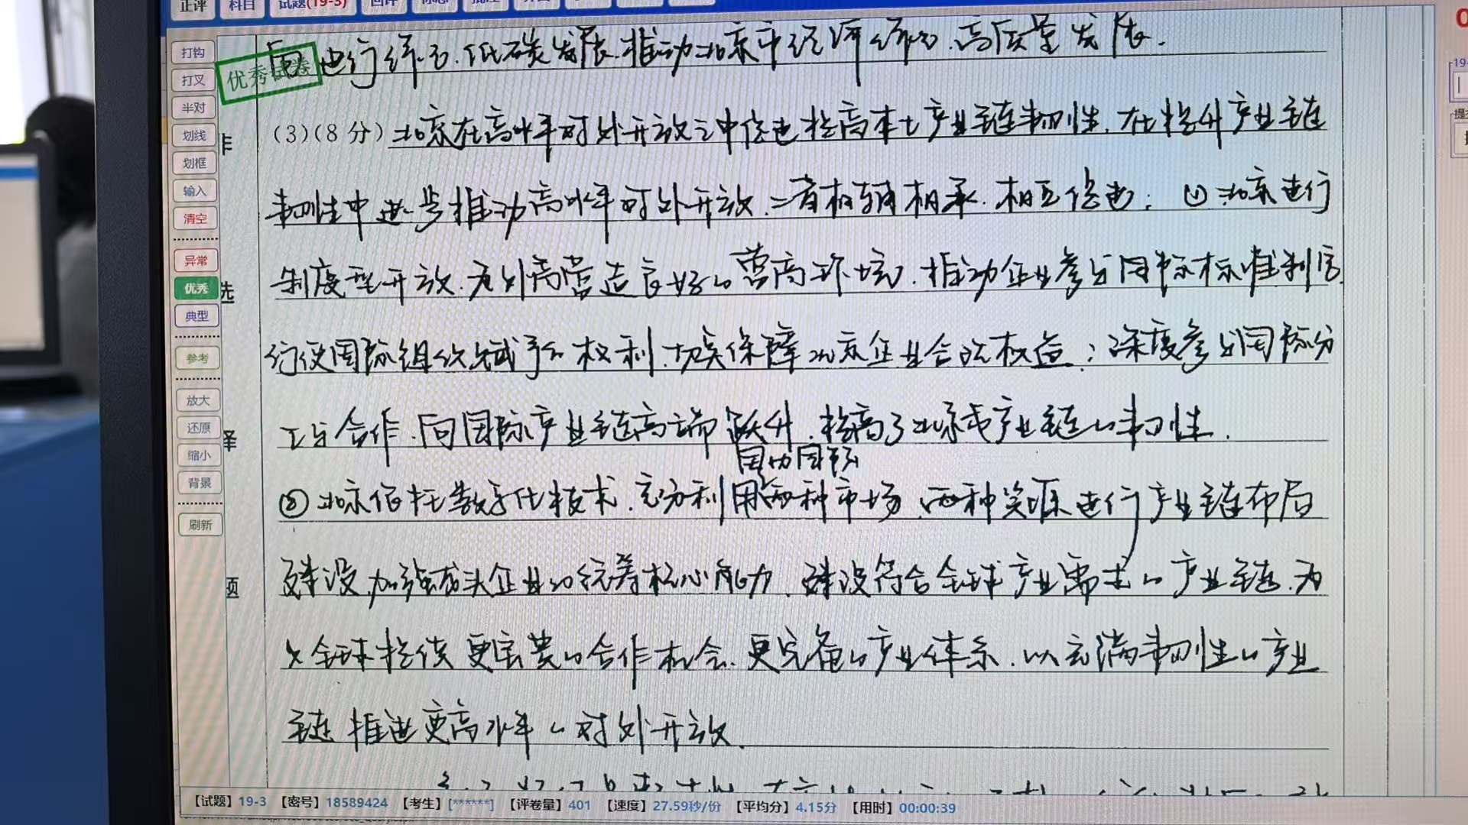
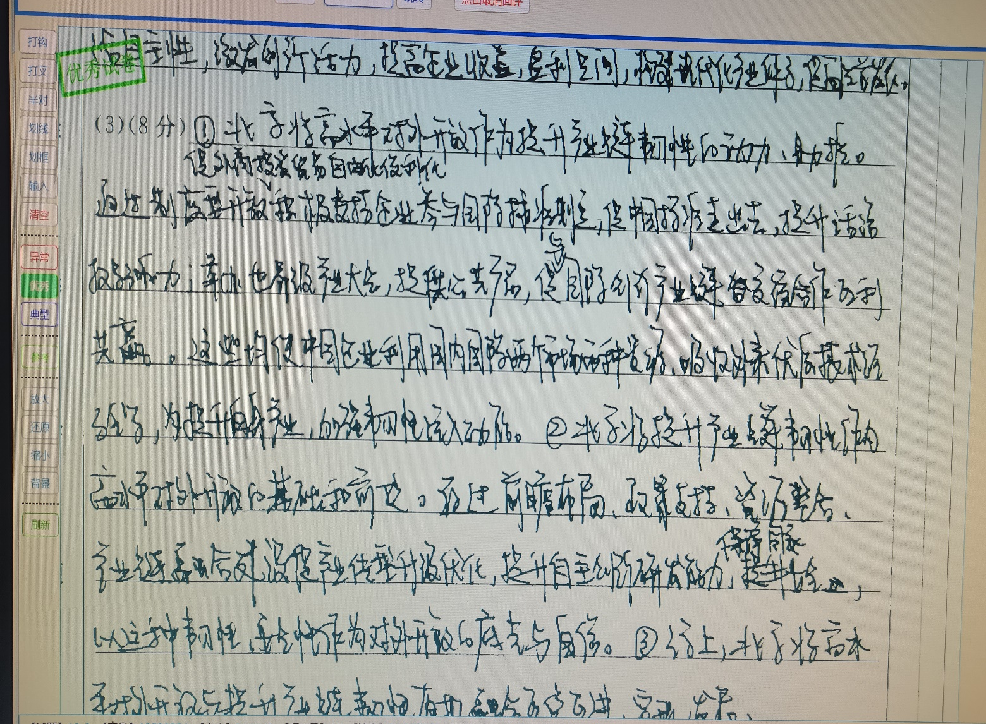
【优秀试卷】

Slide 5
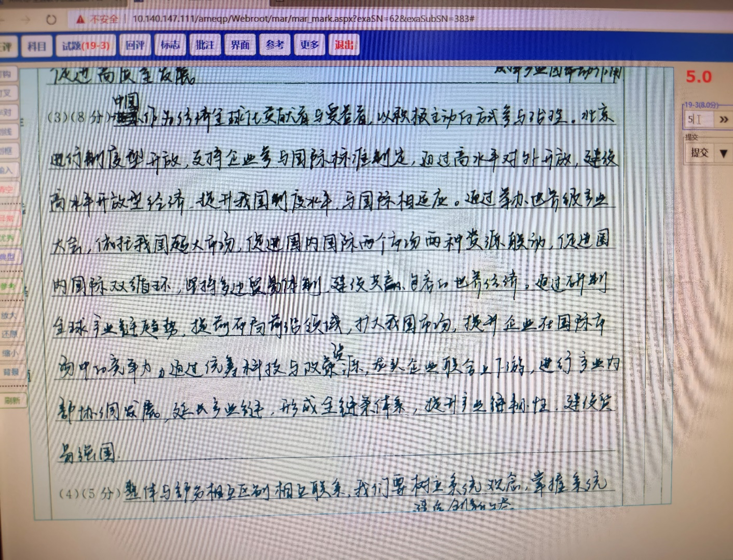
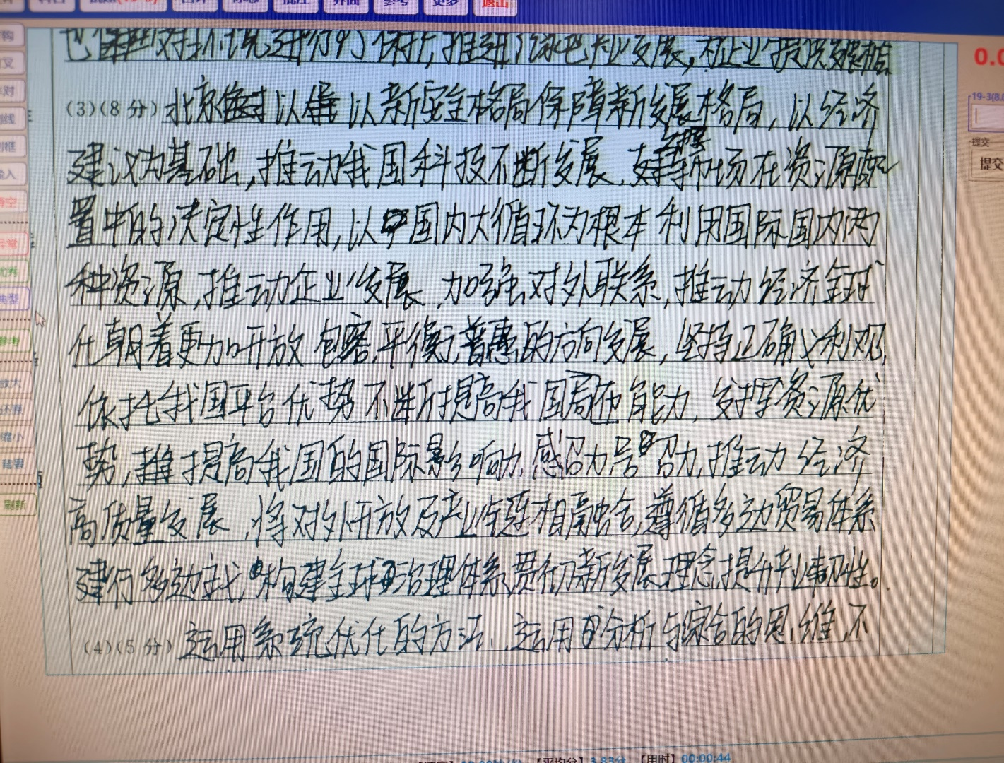
【典型问题】
优点：大部分同学都能写出高水平对外开放的一些举措，0分卷很少。
不足：
①审题不清，不能理解题目意图，写不出层次、关系；
②部分学生关系分析只有A对B，没有B对A，还有同学分析忽略了逻辑落脚点。
缺少关系层面分析
罗列知识，不从问题和材料出发

Slide 6
【改进建议】
1.审准设问，下笔之前想清楚如何表述能够把问题说清楚；
2.认真揣摩出题人的出题意图，精准解读材料；
3.积累关系类答题思路：
（1）明确关系性质：对立统一、相互促进、相互制约、相辅相成等
（2）分别阐述各自作用
（3）重点分析关系层面：相互影响
（4）总结升华：要坚持有机统一、协同推进
4.结合时政全面理解推动开放型世界经济。

